Slide 1
Mata Atlantica

Slide 2
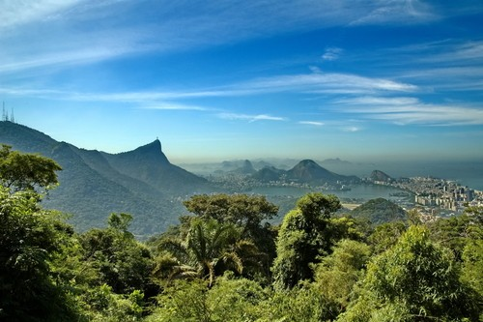
A Mata Atlantica é um lugar lindo

Slide 3
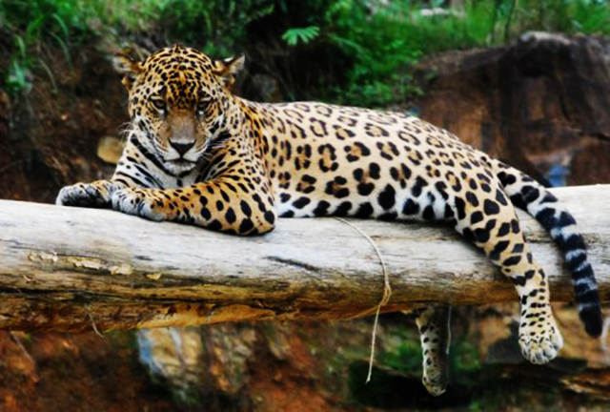
Os animais da Mata Atlantica são sensacionais

Slide 4
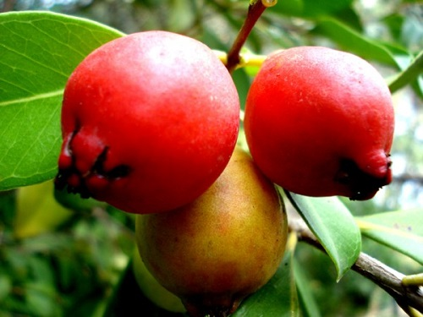
Os frutos da Mata Atlantica

Slide 5
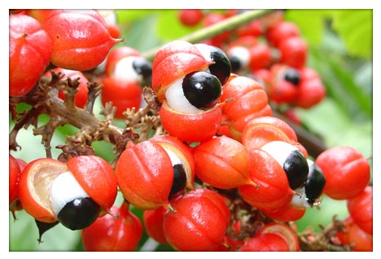
Os frutos tipicos da Mata Atlantica

